Slide 1
El mundo está cargado de ruido e incertidumbre….
Uno de los problemas más frecuentes a los que se enfrentan los organismos es la detección de estados o eventos específicos (señales) que les proporcionen información relevante sobre el estado del mundo (McNicol, 2005).

Slide 2
El problema de la Detección
¿Está esta situación particular ocurriendo?
Estímulo particular
Categoría de estímulos
Estado del mundo
Pregunta ‘Sí/No’

Slide 3
Un problema de decisión
¿Esa persona de cabello largo es una mujer?
¿Mi novio está enojado?
¿Este paciente tiene un tumor?
¿Este paciente tiene depresión?
¿Esa bolsa contiene una bomba?

Slide 4
Problema 1: La incertidumbre
La información es imprecisa:
Nada aparece en el mundo ‘exactamente de la misma forma’ en cada ocurrencia.
Nada se percibe ‘exactamente de la misma forma’ cada vez que nos lo encontramos.

Slide 5
Problema 2: Las consecuencias.
Los errores cuestan y los aciertos pagan.
… y lo hacen diferencialmente.

Slide 6

El mundo está cargado de ruido e incertidumbre….

Slide 7
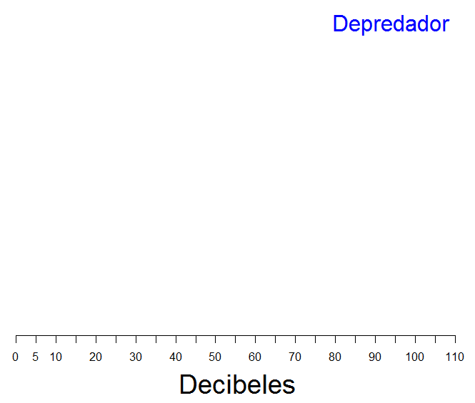
El mundo está cargado de ruido e incertidumbre….

Slide 8
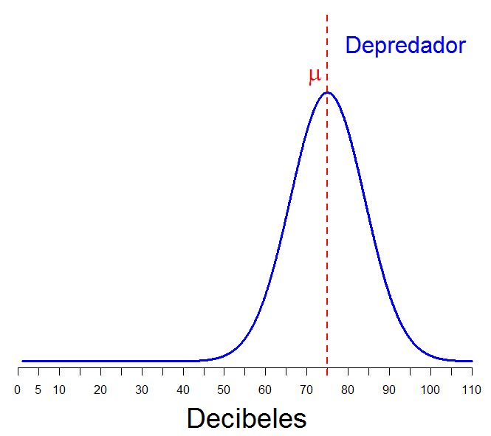
El mundo está cargado de ruido e incertidumbre….

Slide 9
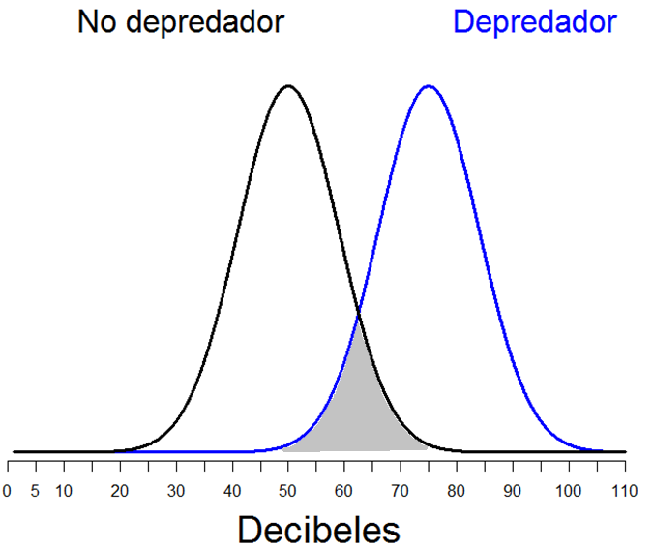
El mundo está cargado de ruido e incertidumbre….

Slide 10
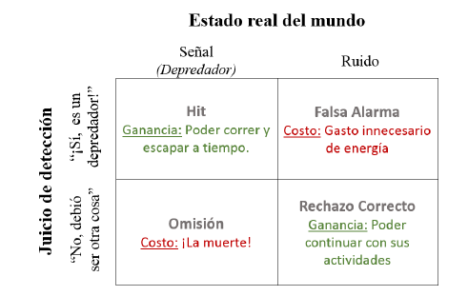
Los aciertos pagan y los errores cuestan….

Slide 11
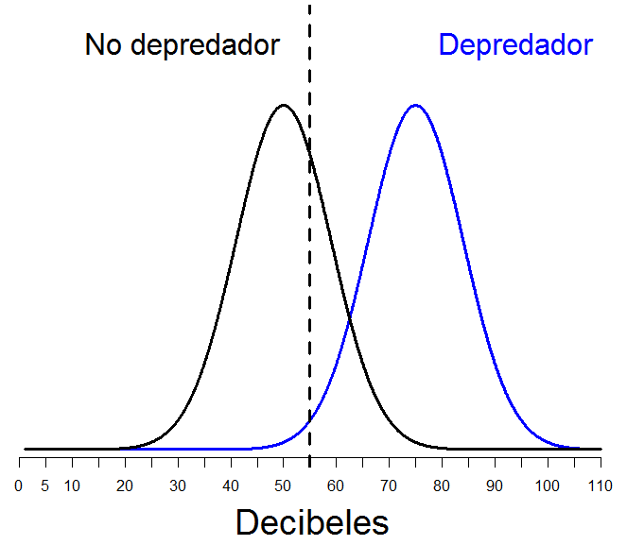
Los aciertos pagan y los errores cuestan….

Slide 12
Teoría de Detección de Señales

Slide 13
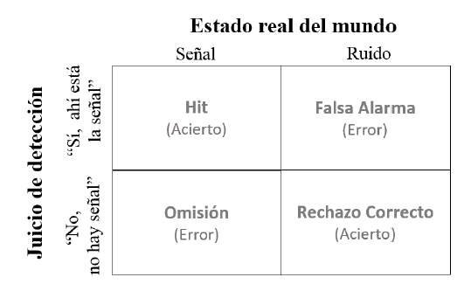
Teoría de Detección de Señales

Slide 14
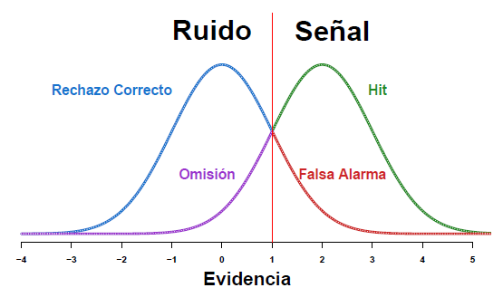
Teoría de Detección de Señales

Slide 15
Los dos componentes de la teoría
La Discriminabilidad
D’
El Sesgo
Beta
C

Slide 16
Teoría de Detección de Señales
1.- Hay variabilidad (incertidumbre)
2.- Las consecuencias importan

Slide 17
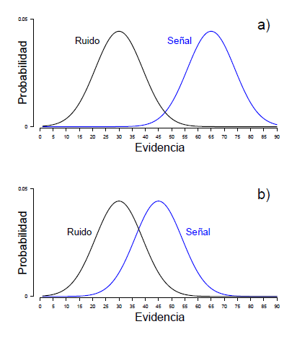
Teoría de Detección de Señales
1.- Hay variabilidad (incertidumbre)
2.- Las consecuencias importan

Slide 18
Teoría de Detección de Señales
1.- Hay variabilidad (incertidumbre)
2.- Las consecuencias importan

Slide 19
Teoría de Detección de Señales

Slide 20
Teoría de Detección de Señales

Slide 21
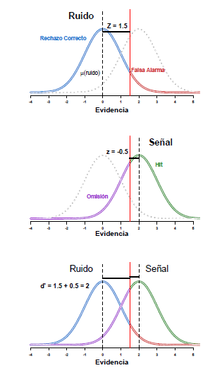
Teoría de Detección de Señales
1.- Discriminabilidad (d’)

Slide 22
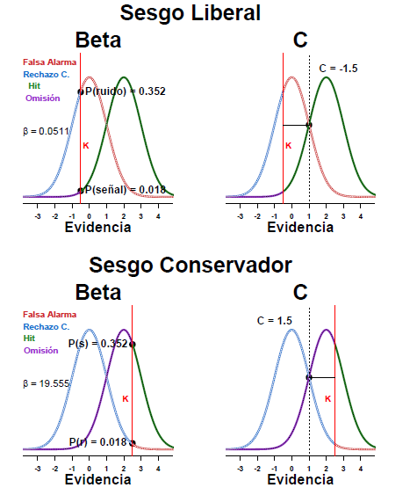
Teoría de Detección de Señales
2.- Criterio (K) y sesgo (Beta y C)

